Slide 1
Los Planetas!
Sistema Solar!

Slide 2
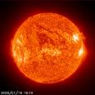
El Sol!

Slide 3
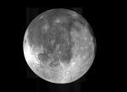
La Luna!

Slide 4
Las Estrallas!

Slide 5
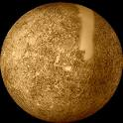
Mercurio!

Slide 6
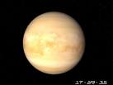
Venus!

Slide 7
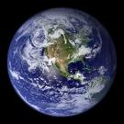
La Tierra!

Slide 8
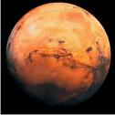
Marte!

Slide 9
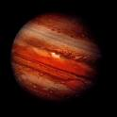
Júpiter!

Slide 10
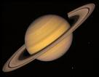
Saturno!

Slide 11
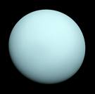
Uranus!

Slide 12
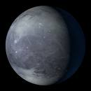
Pluton!

Slide 13
Las Planetas!
El sol es muy grande y brillante. Venus es
fantastico pero es pequeno y bastante calor.
!Pluton es me favorito planeta pero es muy
pequeno! Júpiter es mas grande planeta y
Júpiter es el quinto planeta.
Hay muchas estrellas y una luna.

